Slide 1
Доклад «О реализации администрацией городского округа Тольятти полномочий по осуществлению муниципального жилищного контроля за 2016 год»
Докладчик:
Руководитель департамента городского хозяйства
Ерин
Вадим Александрович

Slide 2
ДЕПАРТАМЕНТ ГОРОДСКОГО ХОЗЯЙСТВА
УПРАВЛЕНИЕ
МУНИЦИПАЛЬНОГО ЖИЛИЩНОГО КОНТРОЛЯ
ОТДЕЛ АНАЛИТИКИ И ПРАВОВОГО ОБЕСПЕЧЕНИЯ
ОТДЕЛ ТЕХНИЧЕСКОГО КОНТРОЛЯ

Slide 3
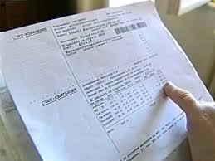
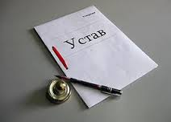
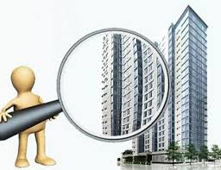
ПРАВОМЕРНОСТЬ НАЧИСЛЕНИЯ ПЛАТЫ ЗА ЖИЛИЩНО-КОММУНАЛЬНЫЕ УСЛУГИ
КОНТРОЛЬ ЗА СОДЕРЖАНИЕМ ОБЩЕДОМОВОГО ИМУЩЕСТВА
МУНИЦИПАЛЬНЫЙ ЖИЛИЩНЫЙ КОНТРОЛЬ
ЗАКОННОСТЬ ОСУЩЕСТВЛЕНИЯ ДЕЯТЕЛЬНОСТИ ПО УПРАВЛЕНИЮ МКД
КОНТРОЛЬ
ЗА ТЕХНИЧЕСКИМ СОСТОЯНИЕМ МУНИЦИПАЛЬНОГО ЖИЛИЩНОГО ФОНДА

Slide 5
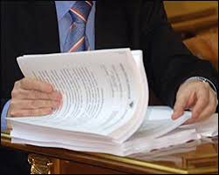
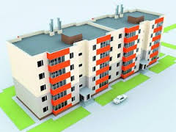
ДОКУМЕНТАРНЫЕ ПРОВЕРКИ
ТОВАРИЩЕСТВА
СОБСТВЕННИКОВ ЖИЛЬЯ
УПРАВЛЯЮЩИЕ ОРГАНИЗАЦИИ

Slide 6
СУДЕБНАЯ И АДМИНИСТРАТИВНАЯ ПРАКТИКА

Slide 7
Итоги работы управления муниципального жилищного контроля за 2016 год

Slide 8
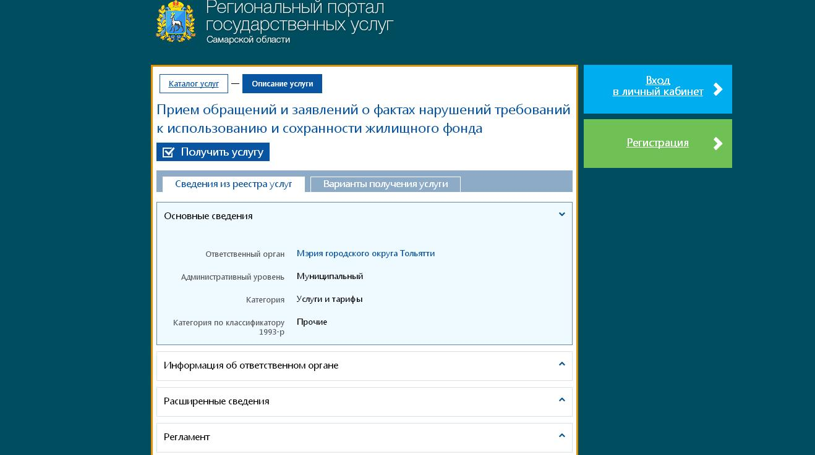

Slide 9
Спасибо за внимание!

